Slide 1
Διαχείριση Κελιών (2)

Slide 2
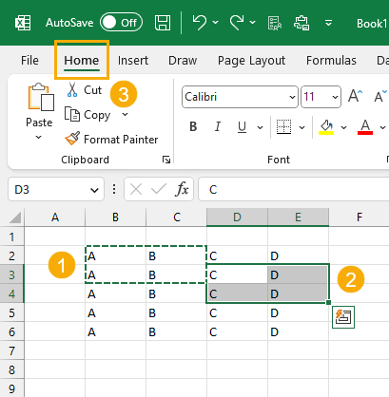
Αντιγραφή κελιού ή περιοχής
Τα αρχικά δεδομένα παραμένουν στη θέση τους και δημιουργείται αντίγραφο.
Βήματα
1. Επιλέγουμε το κελί ή την περιοχή.
2. Home > Copy.
3. Επιλέγουμε το κελί προορισμού.
4. Home > Paste.
Μια περιοχή επικολλάται από το επάνω αριστερό κελί του προορισμού.
Notes:
Screenshot: https://www.howtoexcel.org/shift-cells-down/

Slide 3
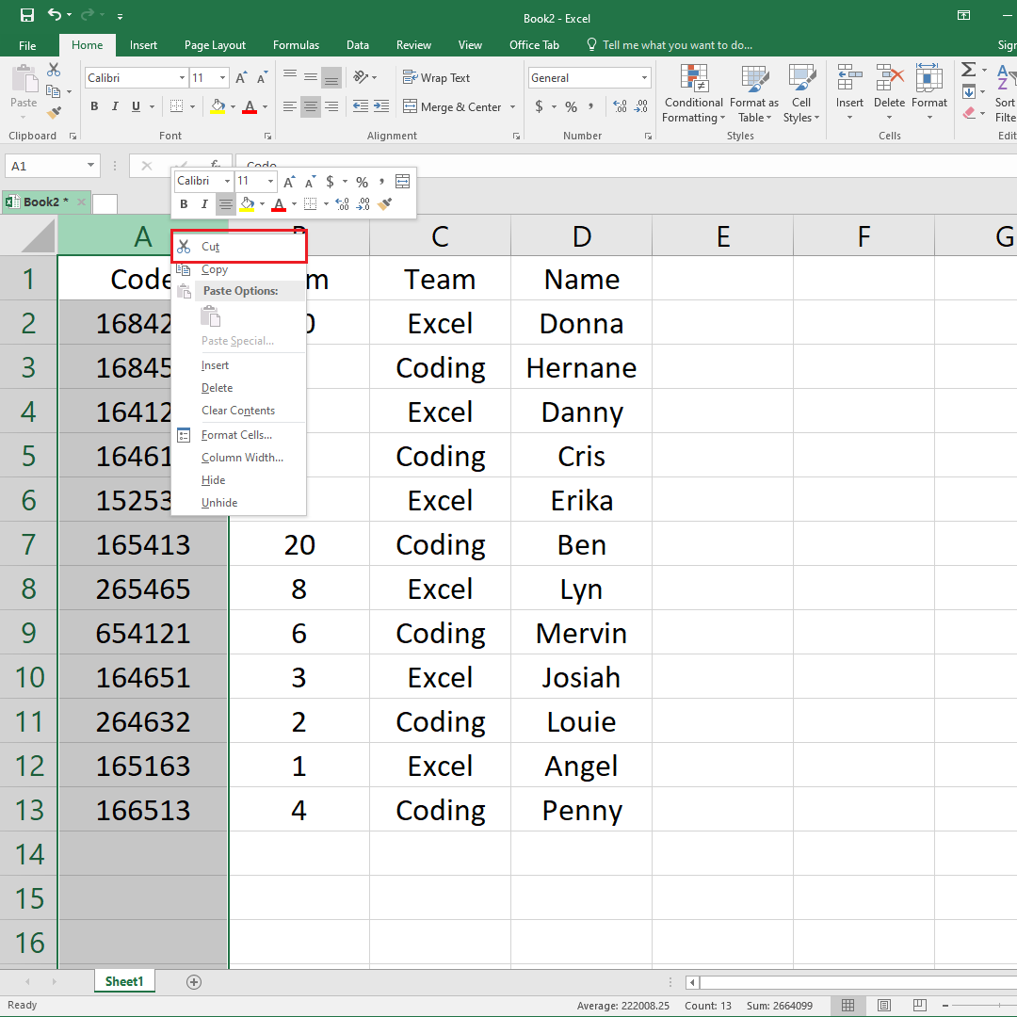
Μετακίνηση κελιού ή περιοχής
Τα δεδομένα μεταφέρονται σε νέα θέση και αφαιρούνται από την αρχική.
Βήματα
1. Επιλέγουμε το κελί ή την περιοχή.
2. Home > Cut.
3. Επιλέγουμε το κελί προορισμού.
4. Home > Paste.
Η ίδια διαδικασία λειτουργεί και μεταξύ διαφορετικών φύλλων εργασίας.
Notes:
Screenshot: https://500rockets.io/excel/the-excel-move-column-tutorial-59/

Slide 4

Διαγραφή περιεχομένου
Η διαγραφή αφαιρεί το περιεχόμενο, χωρίς να αφαιρεί το ίδιο το κελί.
Βήματα
1. Επιλέγουμε το κελί ή την περιοχή.
2. Πατάμε το πλήκτρο Delete.
Για διόρθωση ενός μέρους του περιεχομένου, κάνουμε διπλό κλικ στο κελί.
Notes:
Screenshot: https://smallbiztrends.com/how-to-delete-your-twitter-account/

Slide 5
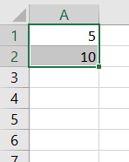
Αυτόματη συμπλήρωση (AutoFill)
Το AutoFill συνεχίζει μια σειρά δεδομένων με σταθερό μοτίβο.
1. Γράφουμε τις δύο πρώτες τιμές σε γειτονικά κελιά.
2. Επιλέγουμε και τα δύο κελιά.
3. Τοποθετούμε το ποντίκι στη λαβή AutoFill.
4. Σύρουμε έως το τελευταίο κελί.
Λαβή AutoFill: το μικρό τετράγωνο στην κάτω δεξιά γωνία της επιλογής.
Notes:
Screenshot: https://excelinsights.net/web/find-replace-data/

Slide 6
Παραδείγματα AutoFill
Αριθμητική σειρά
5, 10, 15, 20, 25, ...
Το Excel αναγνωρίζει το μοτίβο από τις αρχικές τιμές και συμπληρώνει τα επόμενα κελιά.
Ημέρες
Sunday, Monday, Tuesday, ...
Αν επιλέξουμε μόνο μία αριθμητική τιμή, μπορεί να αντιγραφεί η ίδια τιμή αντί να δημιουργηθεί σειρά.
Ημερομηνίες
01/01/2021, 02/01/2021, ...

Slide 7
Δραστηριότητες Εμπέδωσης
Φύλλο Εργασίας Β.4.1.M4
Σελίδα 25
Ασκήσεις 1-10
Εργασία στο αρχείο Εξετάσεις.xlsx
Εξάσκηση σε μετακίνηση, AutoFill, αντιγραφή και διαγραφή περιεχομένου.

Slide 8
Δραστηριότητες Αξιολόγησης
Φύλλο Εργασίας Β.4.1.M4
Σελίδες 25-26
Ασκήσεις 11-17
Χρησιμοποίησε τα φύλλα «Πρωτεύσαντες» και «Βραβεία» του αρχείου Εξετάσεις.xlsx.

